Slide 1

Thesis
Defence
Ha Noi University of Civil Engineering.

Slide 2
INTRODUCTION
MEET OUR TEAM⁹
1
MAI NGOC DOAN
3
VU TIEN DUNG
2
NINH THI THU HA
4
VU TIEN DUNG

Slide 3
INTRODUCTION
MAI NGOC DOAN

Slide 4
Quản lý dịch vụ giao hàng
INTRODUCTION
MAI NGOC DOAN

Slide 5
Khách hàng

Slide 6

Khách hàng
Khi nào họ cần sử dụng dịch vụ của chúng ta?
Có sở thích mua sắm online
Bận rộn với công việc cá nhân, không có thời gian đi mua sắm trực tiếp
Lo ngại tình hình dịch bệnh tiếp xúc nhiều người
Không biết mặt hàng mình cần mua có bán ở đâu .
Muốn có nhiều chương trình ưu đãi, giảm giá khi mua hàng
This Photo by Unknown Author is licensed under CC BY-SA

Slide 7
Shipper

Slide 8
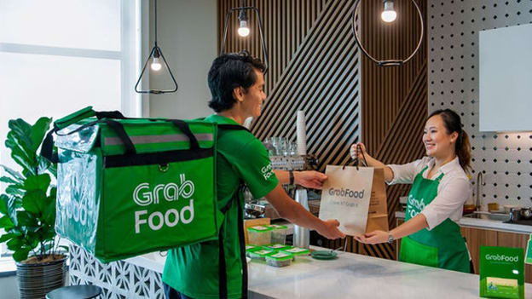
Shipper
Đối tượng phù hợp?
Là sinh viên tìm kiếm việc làm thêm
Những người có nhiều thời gian rảnh rỗi
Người thích ngành nghề phục vụ và muốn được đi nhiều nơi.
Chưa có việc làm.

Slide 9
Cửa hàng

Slide 10

Cửa hàng
Lợi ích đem lại?
Thúc đẩy quá trình bán hàng
Sản phẩm của cửa hàng đến tay người tiêu dùng nhanh và an toàn.
Mở rộng phạm vi, hướng đến nhiều đối tượng khách hàng trước giờ chưa tiếp cận được.

Slide 11
ERD

Slide 12
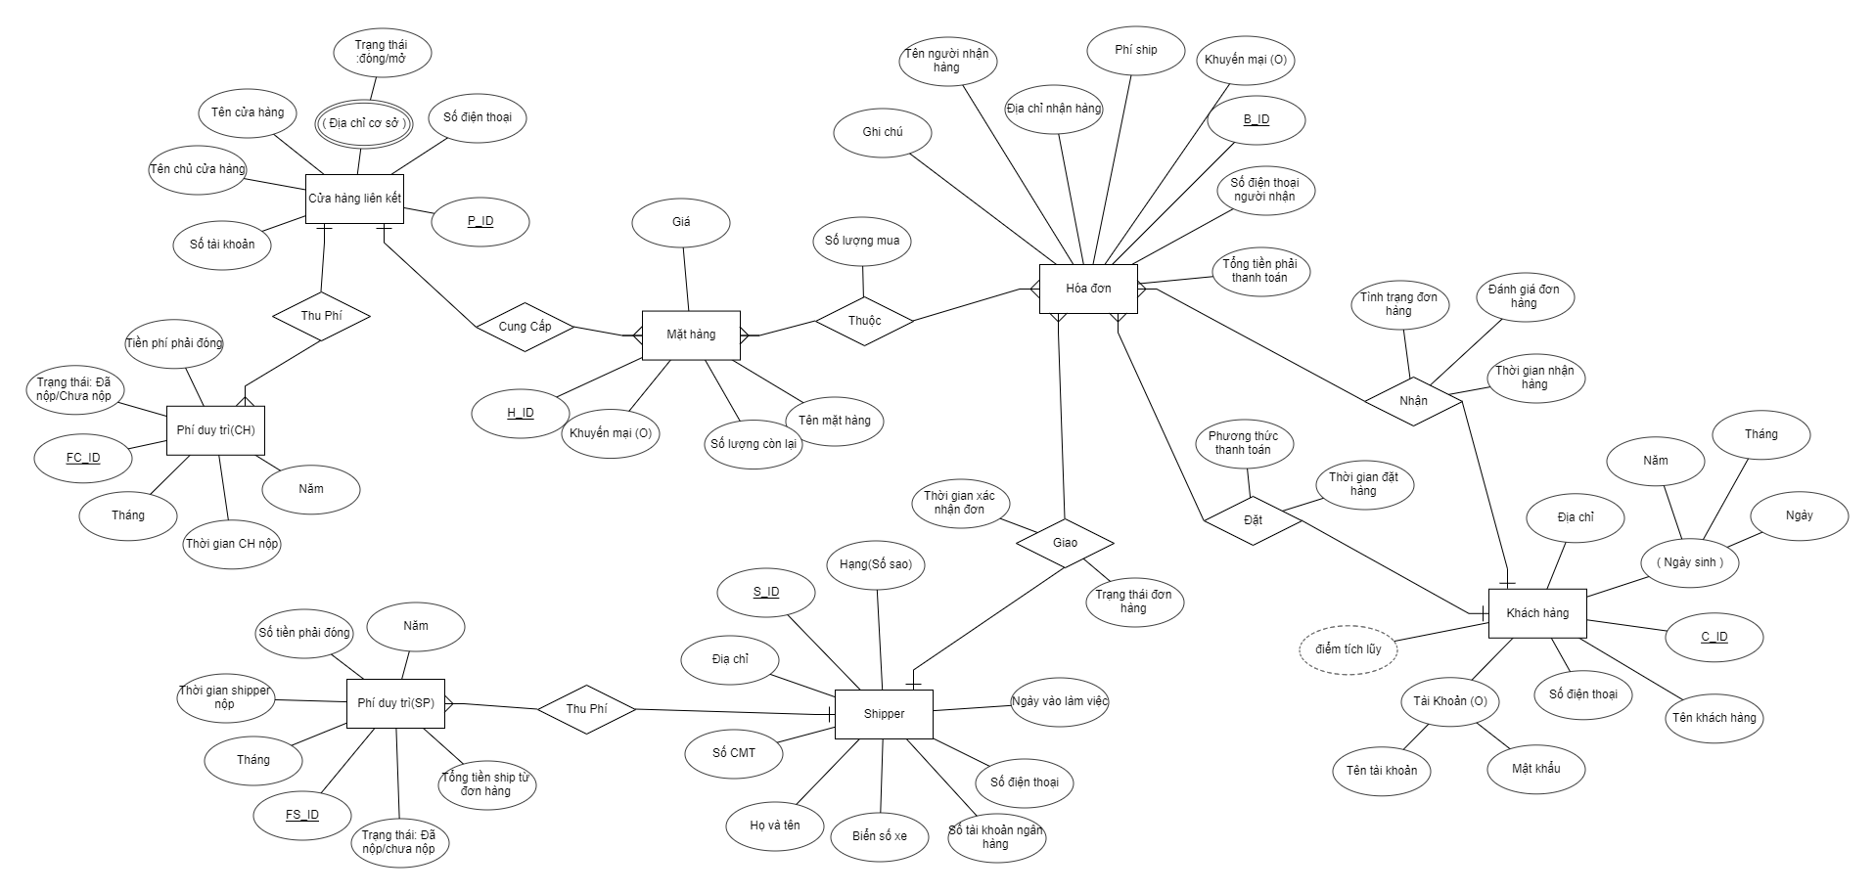

Slide 13
Relational Model

Slide 14
HoaDon
B_ID
S_ID
C_ID
Tên người nhận
Số điện thoại người nhận
Địa chỉ giao hàng
Phí Ship
Khuyến mại
Tổng tiền phải thanh toán
Phương thức thanh toán
Thời gian khách đặt
Thời gian xác nhận đơn hàng
Trạng thái đơn hàng
Thời gian khách nhận hàng
Tình trạng đơn hàng
Đánh giá đơn hàng
Ghi chú
Shippers
Cửa hàng
S_ID
Họ và tên
Số CMT
Số điện thoại
Địa chỉ
Biển số xe
Số tài khoản
Ngày vào làm
Số sao đánh giá
P_ID
Tên cửa hàng
Tên chủ/ người đại diện
Số tài khoản
Số điện thoại
PhiShippers
PhiCuaHang
FS_ID
S_ID
Tháng
Năm
Số tiền ship kiếm được trong tháng
Tiền phí phải đóng
Trạng thái (đã nộp/chưa nộp)
Thời gian nộp
FP_ID
P_ID
Tháng
Năm
Số tiền CH phải đóng
Trạng thái (đã nộp/chưa nộp)
Thời gian nộp
CoSo
BA_ID :
P_ID
Địa chỉ
Trạng thái hoạt động
( BA_ID, P_ID)
KhachHang
C_ID
Họ và tên
Địa chỉ
Số điện thoại
Ngày sinh
Điểm tích lũy
MatHang_HD
Mặt hàng
H_ID
B_ID
Số lượng mua
H_ID
P_ID
Tên mặt hàng
Giá
Số lượng còn lại
Khuyến mại

Slide 15
HoaDon
B_ID
S_ID
C_ID
Tên người nhận
Số điện thoại người nhận
Địa chỉ giao hàng
Phí Ship
Khuyến mại
Tổng tiền phải thanh toán
Phương thức thanh toán
Thời gian khách đặt
Thời gian xác nhận đơn hàng
Trạng thái đơn hàng
Thời gian khách nhận hàng
Tình trạng đơn hàng
Đánh giá đơn hàng
Ghi chú
PhiShippers
PhiCuaHang
FS_ID
S_ID
Tháng
Năm
Số tiền ship kiếm được trong tháng
Tiền phí phải đóng
Trạng thái (đã nộp/chưa nộp)
Thời gian nộp
FP_ID
P_ID
Tháng
Năm
Số tiền CH phải đóng
Trạng thái (đã nộp/chưa nộp)
Thời gian nộp
Shippers
Cửa hàng
S_ID
Họ và tên
Số CMT
Số điện thoại
Địa chỉ
Biển số xe
Số tài khoản
Ngày vào làm
Số sao đánh giá
P_ID
Tên cửa hàng
Tên chủ/ người đại diện
Số tài khoản
Số điện thoại
KhachHang
C_ID
Họ và tên
Địa chỉ
Số điện thoại
Ngày sinh
Điểm tích lũy
CoSo
BA_ID :
P_ID
Địa chỉ
Trạng thái hoạt động
( BA_ID, P_ID)
Mặt hàng
H_ID
P_ID
Tên mặt hàng
Giá
Số lượng còn lại
Khuyến mại
MatHang_HD
H_ID
B_ID
Số lượng mua

Slide 16
PhiShippers
Shippers
Cửa hàng
PhiCuaHang
FS_ID
S_ID
Tháng
Năm
Số tiền ship kiếm được trong tháng
Tiền phí phải đóng
Trạng thái (đã nộp/chưa nộp)
Thời gian nộp
S_ID
Họ và tên
Số CMT
Số điện thoại
Địa chỉ
Biển số xe
Số tài khoản
Ngày vào làm
Số sao đánh giá
P_ID
Tên cửa hàng
Tên chủ/ người đại diện
Số tài khoản
Số điện thoại
FP_ID
P_ID
Tháng
Năm
Số tiền CH phải đóng
Trạng thái (đã nộp/chưa nộp)
Thời gian nộp
HoaDon
B_ID
S_ID
C_ID
Tên người nhận
Số điện thoại người nhận
Địa chỉ giao hàng
Phí Ship
Khuyến mại
Tổng tiền phải thanh toán
Phương thức thanh toán
Thời gian khách đặt
Thời gian xác nhận đơn hàng
Trạng thái đơn hàng
Thời gian khách nhận hàng
Tình trạng đơn hàng
Đánh giá đơn hàng
Ghi chú
Mặt hàng
CoSo
KhachHang
H_ID
P_ID
Tên mặt hàng
Giá
Số lượng còn lại
Khuyến mại
BA_ID :
P_ID
Địa chỉ
Trạng thái hoạt động
( BA_ID, P_ID)
C_ID
Họ và tên
Địa chỉ
Số điện thoại
Ngày sinh
Điểm tích lũy
MatHang_HD
H_ID
B_ID
Số lượng mua

Slide 17
SQL SERVER

Slide 18
SET-UP
SQL SERVER

Slide 19
Azure Data Studio
SQL SERVER

Slide 20



Our database
EXEC Create_Bill …
Customer (C_ID)

Slide 21
EXEC ADD_BILL +Param
Our database
B_ID
Customer (C_ID)

Slide 22
EXEC ADD_BILL +Param
110(1)
EXEC Push_Item @B_ID = 111,@H_ID = 110
Our database
B_ID
Đang xử lý
Customer (C_ID)

Slide 23
EXEC ADD_BILL +Param
110(1)
101(3)
EXEC Push_Item @B_ID = 111 ,@H_ID = 101,@amount = 3
Our database
B_ID
Đang xử lý
Customer (C_ID)

Slide 24
EXEC ADD_BILL +Param
110(1)
101(3)
EXEC Cap_nhat_mat_hang_trong_hoa_don @B_ID = 111 ,@H_ID = 101,@command=‘delete’
Our database
B_ID
Đang xử lý
Customer (C_ID)

Slide 25
EXEC ADD_BILL +Param
110(1)
EXEC Push_Item
@B_ID = 111,@phiship=15000,@command=‘end’
Our database
B_ID
Chờ xác nhận
Customer (C_ID)

Slide 26
EXEC ADD_BILL +Param
110(1)
EXEC Push_Item
@B_ID = 111 ,@H_ID = 110,@command=‘delete’
Our database
B_ID
Đang xử lý
Customer (C_ID)

Slide 27
EXEC ADD_BILL +Param
EXEC Push_Item
@B_ID = 111,@phiship=15000,@command=‘end’
Our database
B_ID
Đang xử lý
Customer (C_ID)

Slide 28
EXEC ADD_BILL +Param
Our database
B_ID
Chờ xác nhận

Slide 29


EXEC ADD_BILL +Param
Our database
B_ID
EXEC Shipper_Confirm_Bill @who= 100, @whichbill= 111
Chờ xác nhận

Slide 30
EXEC ADD_BILL +Param
Our database
B_ID
EXEC Shipper_Confirm_Bill @who= 100, @whichbill= 111
Đang giao

Slide 31
B_ID
Đã nhận
EXEC Customer_Receives @WhichBill= 111,...

Slide 32
EXEC Create_Bill
EXEC Push_Item
EXEC Shipper_Confirm_Bill
EXEC Customer_Receives
EXEC Customer_Cancel

Slide 33
MDM Company
June 1, 2021
THANK YOU!
Have a great day ahead.

Slide 34




1
Spend a minute in reflection.
STOP, START, CONTINUE
Use sticky notes to write your thoughts in each page.
2
Type your idea here.
Type your idea here.
Type your idea here.
Use stars or thumbs to vote or add your reaction to different ideas.
This Start Stop Continue brainstorm session is a way for our group to reflect on our past actions and decide what needs to change. As our group moves forward, we will identify actions or process that aren’t working for us (Stop), new tasks we can do to improve how we work (Start), and actions that work really well for us and should stay (Continue).
3
Start
Stop
Keep
going

Slide 35

STOP START
CONTINUE
START
STOP
CONTINUE
Think of the things that we’re doing or should be doing on this project. Write them down in the appropriate colored notepads and place them under the appropriate column. You can add your reactions or comments to your teammates’ notes.
1
Spend a minute in reflection.
2
Use these sticky notes to write your thoughts in each column.
Add your
idea here
Add your
idea here
Add your
idea here
3
Use this to vote or add your reaction to different ideas.
Stop
Keep
going
Start
Stop
Start

Slide 36
STOP
Type your idea here.
Type your idea here.
Type your idea here.
Start
Stop
Keep
going
What processes are not working for us?
What should we stop doing?

Slide 37
START
Type your idea here.
Type your idea here.
Type your idea here.
Start
Stop
Keep
going
What can we do to improve our processes?
What should we try next?

Slide 38
CONTINUE
Type your idea here.
Type your idea here.
Type your idea here.
Start
Stop
Keep
going
What's working well for us?
What process should we explore further?

Slide 39
MDM Company
June 1, 2021
Copy a sticky note, then type in the idea that needs to be done.
ACTION ITEMS
1
Type your idea here.
Type your idea here.
Type your idea here.
Let's go back to the previous pages and synthesize
what next actions are appropriate for us to move forward as a group.
Drag and drop to the corresponding column.
2

Slide 40
MDM Company
June 1, 2021
THE MIND IS JUST LIKE
A MUSCLE — THE MORE YOU EXERCISE IT, THE STRONGER IT GETS AND THE MORE
IT CAN EXPAND.
Idowu Koyenikan

Slide 41
MDM Company
June 1, 2021
ICONS AND ILLUSTRATIONS
ICONS AND ILLUSTRATIONS RESOURCE PAGE
Type your idea here.
Type your idea here.
Type your idea here.
Use these free recolorable icons and
illustrations in your Canva design.
Start
Stop
Keep
going

